Slide 1
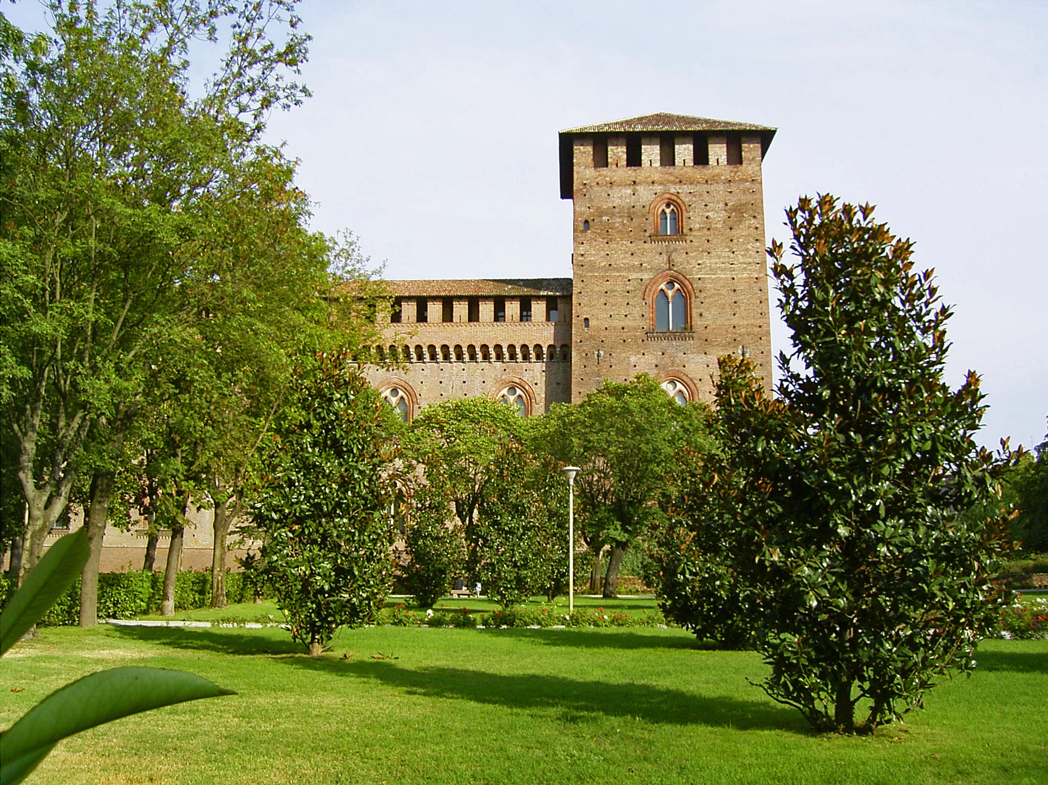
Pavia, 10 luglio 2019
Preventivi per il 2020, esperimenti GR3
attivita’ in corso
nuova partecipazione
AEGIS
ALICE
ASACUSA
FAMU
JLAB12
MAMBO
N_TOF

Slide 2
AEGIS

Slide 3
Attività prevista per il 2019
La presa dati con antiprotoni sarà ferma anche nel 2020 a causa del LS2. Si sta valutando il da farsi dopo il 2021.
Gruppo di Pavia (e Brescia)
Il gruppo ha la responsabilità della Data AcQuisition, incluso il software per l’analisi dei dati, sia online che offline, oltre che la responsabilità dei rivelatori esterni (sistema di scintillatori).
In particolare, se si decide di proseguire, continueranno a essere sviluppate le 4 linee di attività che hanno caratterizzato gli anni precedenti:
1) Gestione del sistema di trigger e di monitor della linea di fascio.
Il gruppo ha fornito gli HPD (Hybrid Photo Diode) e il sistema di 24 fotomoltiplicatori con l’elettronica associata (HV, ADCs e digitisers). Il sistema è stato completamente installato e periodicamente calibrato con raggi cosmici.
2) Sviluppo del sistema di DAQ e del software di analisi online ed offline (gAn)
3) Simulazioni monte-carlo di tutti i rivelatori dell’esperimento (tramite Geant4) e sviluppo del software di analisi offline
4) Simulazione monte-carlo della produzionedi positronio e dell’eccitazione del positronio Rydberg nella regione 1 tesla

Slide 4
Aegis-pv 2020: IMPEGNI E RICHIESTE FINANZIARIE
RespONSABILE LocALE: NICOLA Zurlo (PAVIA & BRESCIA)
Personale FTE 2020
Ricercatori
G. Bonomi PA 0.3
D. PAGANO RTDB 0.3
A, Rotondi PO 0.3
N. ZURLO RU 0.3
Totale FTE PAVIA 1.2
(INVARIATI RISPETTO AL 2019)

Slide 5
Aegis-pv 2019: IMPEGNI E RICHIESTE FINANZIARIE
k€
MISSIONI
Meetings di collaborazione CERN 2.0
Riunioni collaboratori italiani 1.0
MISSIONI CERN PER Smontaggio/MONTAGGIO 5.0
CONFERENZE 4.0
---------------
12.0
CONSUMO
METABOLISMO 0,5 (-50%)
LICENZE SOFTWARE
1 NETWORK License per MATHEMATICA 12 1.0
SPESE PER SERVIZI
NOLEGGIO ELETTRoNICA al POOL DEL CERN 2.0 (-50%)
TOTALE 15.5
Cifre in diminuzione rispetto ai valori 2019
+ 1 M.U. di Officina Meccanica (per eventuale smontaggio apparati)

Slide 6
ALICE

Slide 7

A Large Ion Collider Experiment
Gianluigi Boca, Germano Bonomi, Susanna Costanza,
Davide Pagano, Jacopo Pazzini, Alberto Rotondi,
Nicolò Valle, Nicola Zurlo
Responsabile locale : Germano Bonomi
Nuovo responsabile locale a partire dal 2020 : Davide Pagano

Slide 8
ATTIVITÀ 2020
principali attività in cui abbiamo iniziato a contribuire e che
continueremo a seguire nel 2020:
- analisi dei dati (decadimento di mesoni charmati D⁰)
[pp@8 TeV articolo in preparazione -> pp@13TeV da completare nel 2020 con aggiunta
dei dati 2017/18]
- calcolo della sezione d’urto di produzione di 𝑍⁰→𝜇𝜇 in collisioni PbPb
- analisi nel canale μμ per la ricerca di nuove risonanze alla scala del GeV/c² [fisica BSM]
- attività di servizio in relazione al nuovo Inner Tracking System (ITS)
[partecipazione ai turni di presa dati per il commissioning dell’ITS]
[contributo alla fase di installazione]
- QA delle produzioni MC e di ricostruzione relative all’ITS
NEW

Slide 9
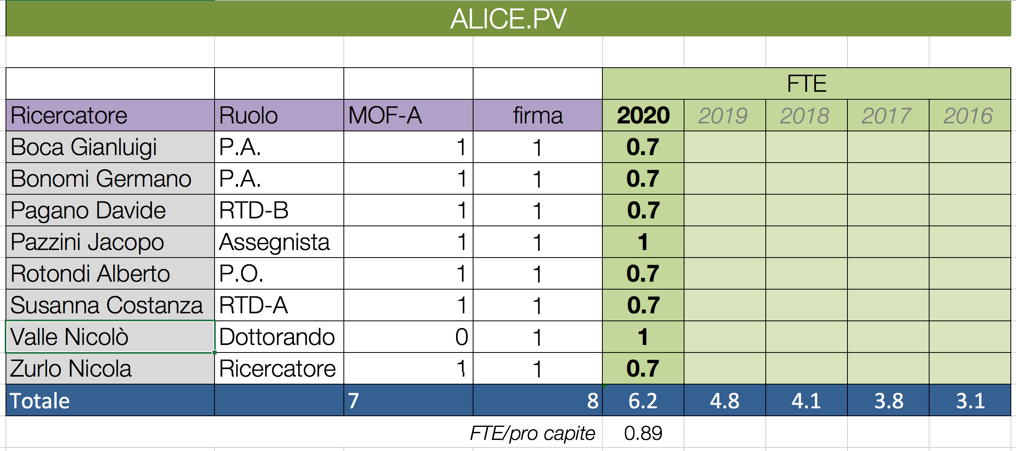
FTE 2020
- (dal 2018) percentuale >= 70% per pagamento MOFA (salvo dottorandi) e diritto di firma
-1 MOFA = 10 crediti di turni di presa dati (generalmente 10 giorni di presa dati)
- quindi per PV pagamento di 7 MOFA
- Numeri in crescita:
Siamo passati da 3.1 FTE nel 2016, anno in cui siamo entrati, a 6.2 FTE

Slide 10
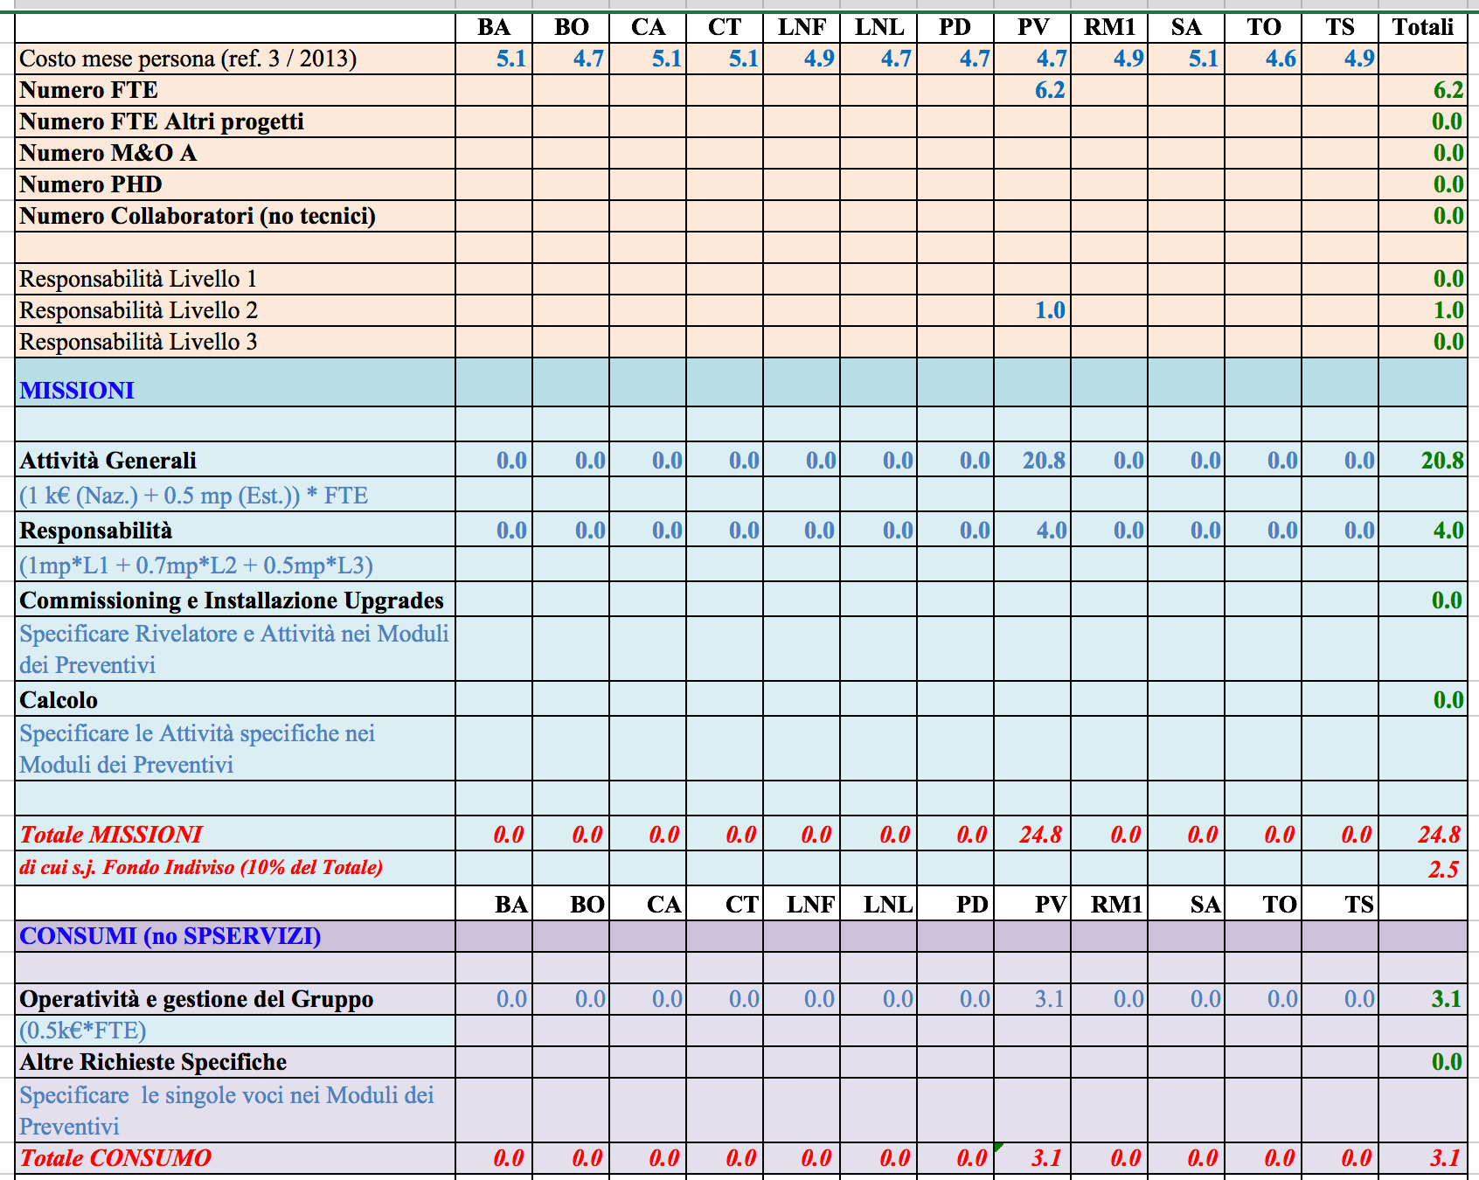
RICHIESTE 2020
[membro del Collaboration Board]
RICHIESTE
FINANZIARIE
(standard)

Slide 11
ASACUSA

Slide 12
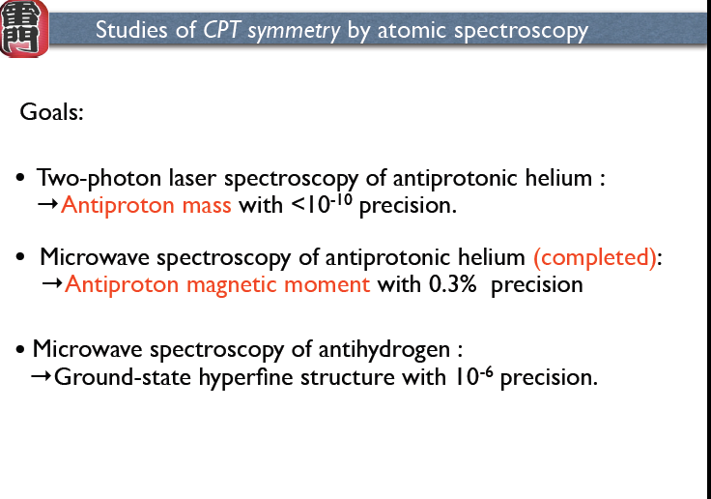
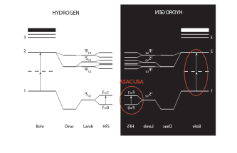
ASACUSA Measurements 2018
1)
2)
3) Fragmentation studies in antiproton‐nucleus annihilations
In 2019-2020 NO BEAM (LS2)

Slide 13
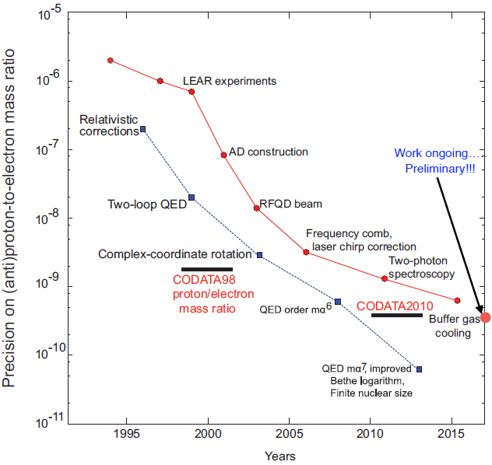
In 2018
Measurement of two-photon transitions of p̅ He⁺ cooled to T = 1.5 K. In principle → ratio M _{p̅} /m_{e} with a fractional precision of 3 x 10⁻¹⁰
In 2020
Data analysis and preparation for 2021 beamtime (new induction decelerator for pbar, new He3 target, new lasers, …)
2021→ with ELENA in principle possible
to improve precision by factor 100

Slide 14
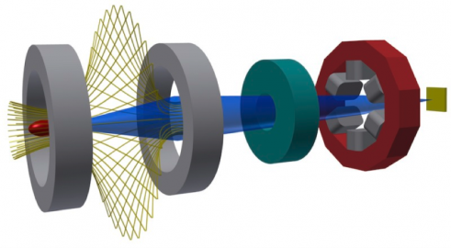

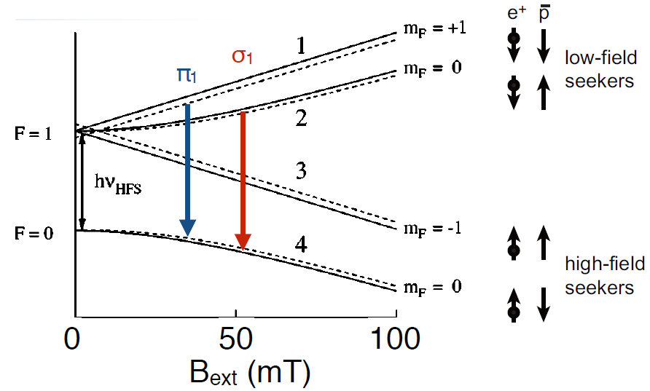
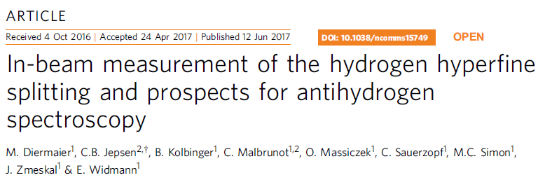
ASACUSA
Toward Hbar Ground State HyperFine Splitting spectroscopy
Two accessible transitions: σ₁ & π₁
CPT test
Hydrogen beam result (2.7 ppb) with ASACUSA set-up
→ 8000 ground state Hbar at 50 K will give 1 ppm precision
2018
Hbar beam optimization → ground-state hyperfine spectroscopy

Slide 15
ASACUSA
Toward Hbar Ground State HyperFine Splitting spectroscopy
In 2020
moving our control systems out of the hut inside of the AD hall into bat 93
update of our data acquisition and control system
studies of new ideas on the antiproton-positron mixing to reduce the positron and antihydrogen temperature (antiprotons kept for longer periods in the mixing trap with the positrons injected; moving the mixing region from the non-uniform field in the Cusp trap to the more uniform firld in the MUSASHI; …)
use of matter to investigate the mixing process.

Slide 16
Fragmentation studies in antiproton‐nucleus annihilations
First results in 2018
• 7 shifts: 100‘000 annihilations per foil C, Mo, Au
Thickness Au: 1µm, C, Mo: 2µm
In 2020
Data analysis and simulations

Slide 17
anagrafica 2020
ASACUSA Italia
cognome nome TIPO Ricercatori Tecnologi FTE%
--------------------------------------------------------------------------------------------------
Baù Marco ass Assegnista 50
Corradini Maurizio ass. In pensione 0
XXX (ex-Evans Craig) ass. assegnista 50 (?)
Ferrari Marco ass. Prof. Associato 50
Ferrari Vittorio ass. Prof. Ordinario 50
Mascagna Valerio ass. Ric.TDA 10
Leali Marco ass. Tecn.Laureato 50
Venturelli Luca ass. Prof. Ordinario 70
Anagrafica identica al 2019

Slide 18
ASACUSA preventivi finanziari 2020
ANNO 2020
keuro
RICHIESTE MISSIONI
Riunioni Collaborazione 2
Preparazione nuova area sperimentale +
Trasferimento a nuova Counting Room 4
---------------------------------------------
6
TRASPORTI 1
CONSUMO (metabolismo) 1
SPSERVIZI (common fund) 8
-----------------------------------------------
TOT 16

Slide 19
FAMU

Slide 20
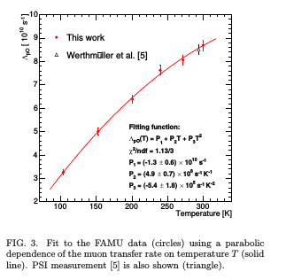
FAMU: stato e prospettive
La dipendenza dall’energia del rate di trasferimento dei muoni ad ossigeno è stato dimostrato per la prima volta su un range di temperature da 100K a 300K.
In corso pubblicazione i primi risultati sulla rate di trasferimento su ossigeno in funzione della temperatura, runs 2016-17: arXiv:1905.02049.
Tempi maturi per il primo run di fisica con il laser IR per la misura di HFP di μp:
  Primo test run a fine 2019.
  Due run di fisica nel 2020 (12 + 12 giorni).
Submitted to Physical Review A

Slide 21
FAMU-PV: Attività 2020
Le attività 2020 riguardano essenzialmente la partecipazione ai due run spettroscopici per la misura HFS. Il gruppo di Pavia collabora all’installazione e al setup delle seguenti parti dell’esperimento:
  Ottica per la concentrazione del fascio di muoni all’interno del bersaglio.
  Odoscopi a fibre scintillanti con lettura a SiPM.
  Rivelatori LaBr3:Ce letti da SiPM.
Per questo le richieste 2020 riguardano essenzialmente il capitolo missioni e una parte di materiale di consumo e inventariabile come spare da tenere a RAL durante i run spettroscopici.

Slide 22
FAMU-PV: anagrafica 2020
Nome | Ruolo | FTE | Note
A. de Bari | Ricerc. Universitario | 0.4
C. de Vecchi | Tecnologo INFN | 0.5
A. Menegolli | Ricerc. Universitario | 0.4 | Responsabile locale
M. Rossella | Primo Tecnologo INFN | 0.2
TOTALE |  | 1.5

Slide 23
FAMU-PV: dettaglio richieste 2020
Missioni | k€
Run di fisica 2020 al RIKEN-RAL (2 persone per 12 + 12 giorni) | 11.5
Meeting di Collaborazione. | 4.0
Incontri di lavoro (MiB, INAF-Brera). | 1.0
Partecipazione a conferenze | 4.0
TOTALE | 20.5
Consumo | k€
Materiale spare per stampante 3D (odoscopio e supporti cristalli). | 2.0
Materiale spare per elettronica Germani e odooscopi (circuiti stampati e componenti): | 2.0
Materiale da vuoto per ottiche (tombak, adattatori, valvole, supporti). | 3.5
TOTALE | 7.5
Inventariabile | k€
Multichannel analyzer CAEN DT5780 | 3.5
TOTALE | 3.5
Trasporti | k€
Trasporti materiale a RAL. | 1.5

Slide 24
FAMU-PV: riassunto e servizi 2020
Capitolo | Richiesta (k€)
Missioni | 20.5
Consumo | 7.5
Inventariabile | 3.5
Trasporti | 1.5
TOTALE | 33.0
Servizi | m.u.
Officina meccanica | 1
Servizio elettronica | 6
Calcolo | 1

Slide 25
JLAB12

Slide 26
Caratteristiche peculiari dell'acceleratore Cebaf del Jlab:
Elettroni polarizzati con E fino a 12 GeV dopo il recente upgrade della struttura.
Ibrido anello-lineare (acc. nelle sezioni lineari)
--> Fascio quasi-continuo con alta luminosità (es. 10³⁵ s⁻¹ cm⁻² su spessore 5 cm LH2)
--> Alta statistica di eventi rari (es. fattori di forma em del protone spinti a molti GeV)
Bersagli p, d (n), e nucleari con polarizzazioni sia long che trasverse.
4 sale sperimentali A, B, C, D prendono dati in simultaneo
--> grande varietà di misure.
10/7/2018 CdS INFN-PV

Slide 27
Collaborazioni in Jlab12
La sigla Jlab12 è un “ombrello” per il sostegno a tutte le attività con partecipazione italiana presso il Jlab.
Ricadono in questa sigla diverse collaborazioni sperimentali operanti nelle 4 sale.
Attualmente l'INFN di Pavia è coinvolto in:
CLAS12 (struttura del nucleone da electron scattering)
BDX (ricerca di nuove particelle tipo dark matter leggera)

Slide 28
CLAS12
L'insieme di misure già approvate per questa collaborazione è molto ampio ed eterogeneo, includendo ad esempio (su protone e neutrone e con bersagli polarizzati L/T):
Fattori di forma.
Semi-Inclusive Deep Inelastic Scattering.
Deeply Virtual e timelike Compton Scattering.
Spettroscopia adronica in foto- ed elettro-produzione
Color transparency (in fotoproduzione)
Shadowing (EMC etc)

Slide 29
CLAS12 - PV
Prese dati
Analisi dati
Attività di servizio (calibrazioni, referaggi interni, software generale, …)
Prese dati.
Per poter partecipare alle prese dati, un gruppo deve essere raggiungere il livello “Term member”, che richiede un “probation period” di alcuni mesi.
Il nostro gruppo ha iniziato la trafila di ingresso nella collaborazione CLAS12 a fine primavera 2018, la richiesta è stata discussa ed accettata nel CM di novembre 2019.
La qualfica di Term Member per A.Bianconi, C.Evans, M.Leali, V.Mascagna, L.Venturelli, è arrivata nel CM di marzo 2019. Da quel momento siamo nel database per gli shift di CLAS, a cui parteciparemo nel 2020.

Slide 30
CLAS12 - PV
Analisi dati (ambito meson spectroscopy): Visto il carattere ancora incompleto dei dati disponibili, il primo progetto riguarda dati provenienti dai rivelatori forward, in modo da inquadrarsi nelle attività di messa a punto dei rivelatori stessi.
Asimmetria da polarizzazione del fotone in quasi-fotoproduzione di pione (inclusivo rispetto p finale):
e + p -> e' + γ* + p -> e' + π⁰ + p -> e' + γ + γ + p
Asimmetria -> no problem normalizzazione
Pione diffrattivo -> eventi in avanti -> solo forward detectors
Misura resa interessante per disaccordo tra dati SLAC e Gluex.
Passo successivo: lo stesso con mesone η
-> pesante, coinvolgerà anche i detectors centrali.

Slide 31
CLAS12 - PV
Calibrazioni: Partecipiamo con continuità alla calibrazione del LTCC (Low Threshold Cherenkov Counter).
Una frazione di eventi CLAS viene raccolta “random trigger” e va a costituire una riserva per le successive calibrazioni. Lavorando su questi, ci siamo occupati dei parametri del fotomoltiplicatori del LTCC, che vanno ricontrollati con cadenza settimanale.

Slide 32
BDX – light dark matter
L'esperimento sfrutta il grande numero di eventi causati dal fascio nel beam dump a valle degli apparati di misura.
L'idea (teorie varie) è che rari eventi di brehmsstralung producano un bosone anomalo massa ordine 1 GeV. Questo decade in altre particelle anomale molti metri a valle del dump. Raramente, una di queste particelle scattera un elettrone o un nucleo.
Rivelatore riciclerà i cristalli di BaBar
Difficoltà: rivelazione di questo scattering finale vs background cosmici + neutrini
Fase attuale: Prototipo dimensioni 1 m
Per apparato finale, si attende esito FOA (= bando di sostegno economico) da DOE USA (estate 2019).

Slide 33
BDX – light dark matter
Abbiamo partecipato alla messa a punto di parti del prototipo detector (a Genova), e ai test per i sistemi di veto per i cosmici.
Al Jlab, partecipato all'istallazione prototipo.
Adesso il lavoro si è spostato sul software per la futura analisi dati.
Sub-Judice all'approvazione della FOA, la collaborazione richiede un contributo PV 15 Keuro per realizzare un modulo del detector finale in 2 anni (spesa totale nazionale 150 Keuro ripartiti su due anni)

Slide 34
Anagrafica 2020 – JLAB12 PV
JLAB12 Pavia Resp.Locale Andrea Bianconi
cognome nome Tipo Ruolo FTE%
---------------------------------------------------------------------------------------------
Bianconi Andrea assoc Prof.Associato 100
(xxx) Craig Evans assoc. Assegnista 50
Leali Marco assoc Tecn.Laureato 50
Mascagna Valerio assoc. RTDA (Como) 10
Solazzi Luigi assoc Ric. Univ 50
Venturelli Luca assoc Prof.Ordinario 30
TOTALE = 2.9 FTE

Slide 35
Preventivi finanziari 2020 – JLAB12 - PV
keuro
RICHIESTE MISSIONI
Riunioni Collaborazione 2
Prese dati (4 persone x 7.5 keuro) 30
-----------
32
APPARATI 15
CONSUMO 1
-------------------------------
TOT 48
RICHIESTE DA DISCUTERE NELLA PROSSIMA
RIUNIONE NAZIONALE DI JLAB12
N.B. Richieste ai servizi INFN-PV: nessuna

Slide 36
MAMBO

Slide 37
Manpower 2020
FTE
PV
A.Braghieri (30%),
S.Costanza (30%),
P.Montagna (20%)
P.Pedroni (100%)
1.8
Altre Sezioni : LNF, RM1 (ISS), RM2, TO
TOTALE: 14 ricercatori; circa 10 FTE

Slide 38
Attività 2020
MAMI (Mainz):
=) Prosecuzione runs di misura in fascio (TFF mesone ω, fotoproduzione pionica con bersagli polarizzati trasversalmente al fascio, …)
=) Manutenzione camere a fili
ELSA (Bonn):
=) Prosecuzione runs di misura in fascio (fotoproduzione KΛ,η’, ….)
=) Manutenzione camere a fili

Slide 39
Richieste 2020 (in kEuro)
Missioni 25 (Principalmente per prese dati Mainz e Bonn )
Materiale consumo 1 (Metabolismo)
Materiale Inventariabile 11 (1 Modulo ADC-V1725 16 canali CAEN per Bonn)
TOTALE 37 Keuro
1 mese/uomo officina meccanica 3 mesi/uomo serv. elettronico

Slide 40
n_TOF
nuovo gruppo a Pavia
chiede apertura su DOT3

Slide 41
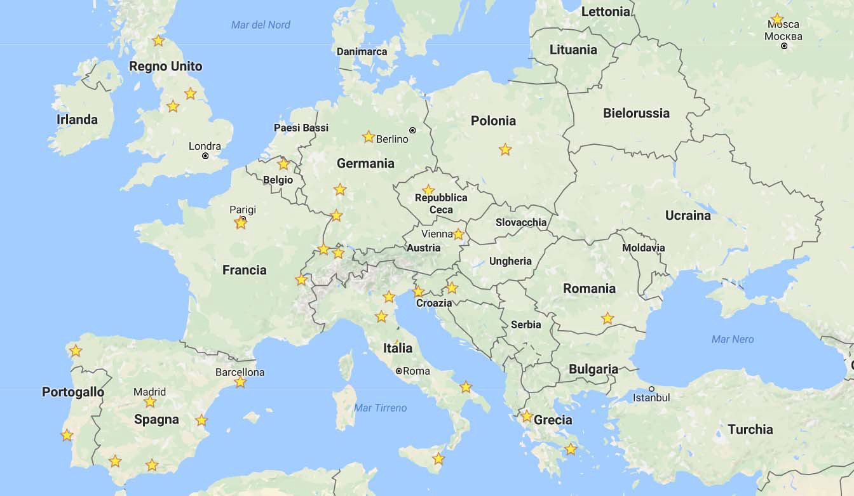



n_TOF Collaboration
38 Instituti partecipanti: EU (34), Giappone (2), India (1), Australia (1)
125 ricercatori
Notes:
Nuclear Technology
Nuclear Astrophysics
Medical Physics
Fundamental Nuclear
Physics

Slide 42
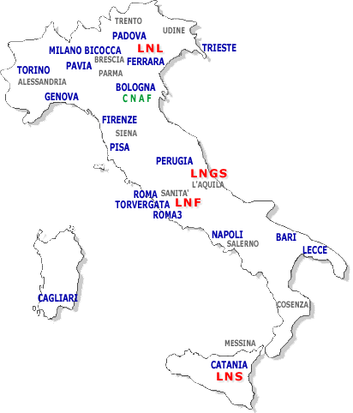
n_TOF Italia
9 sezioni INFN
n_TOF Italia
28 ricercatori (INFN, Università)
17.5 FTE
Stretta collaborazioni con ENEA-Bologna, INAF-Teramo, CNR-Bari

Slide 43
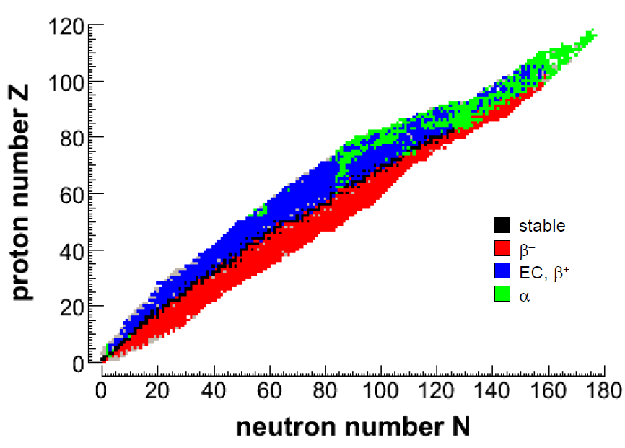
Motivazioni Scientifiche
Obiettivo: Sezioni d’urto ad alta accuratezza di reazioni indotte da neutroni per:
Tecnologie Nucleari
(prodotti di fissione &
Materiali strutturali)
Astrofisica
Nucleare
(nucleosintesi)
Reattori di nuova generazine
(attinidi)
Astrophysics
Fissione: (n,f)
(attinidi)
Cattura: (n,γ)
Particelle cariche: (n,cp)
Fisica Medica
Notes:
Nuclear Technology
Nuclear Astrophysics
Medical Physics
Fundamental Nuclear
Physics

Slide 44

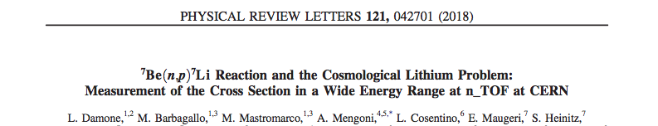
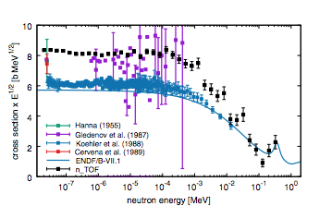
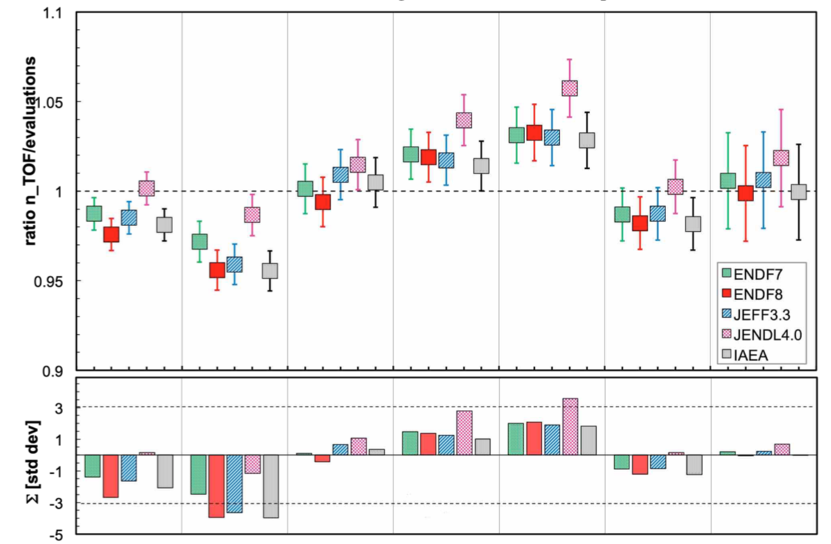
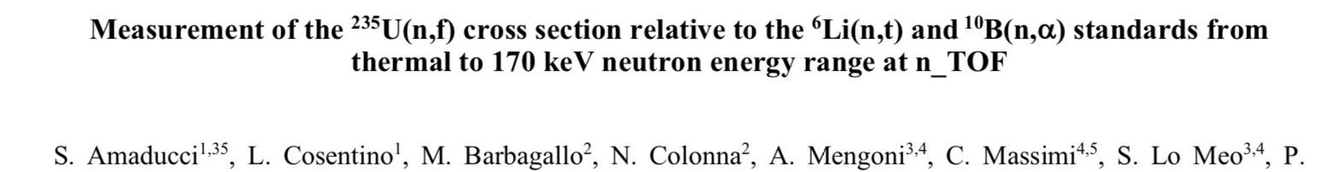
Astrofisica Nucleare
Misurata per la prima volta la sezione d’urto della reazione ⁷Be(n,p)⁷Li nel range d’energie di interesse per la Big Bang Nucleosynthesis. I risultati ottenuti hanno permesso di abbassare del 10% l’abbondanza di litio primordiale, e chiarito definitivamente che questa reazione non risolve il Problema del Litio Cosmologico (CLiP).
Confronto fra sezione d’urto ridotta della reazione ⁷Be(n,p)⁷Li misurata a n_TOF e misure precedenti
Applicazioni Nucleari
EPJ A, in press
Misurata la sezione d’urto di una delle più importanti reazioni d’urto (STANDARD), la ²³⁵U(n,f), in un ampio range energetico e con una accuratezza del 1-2% (mai raggiunta in precedenza).
Alta accuratezza ottenuta grazie al nuovo setup sperimentale (realizzato ai Laboratori Nazionali del Sud), e a tecniche innovative di analisi dati.
Rapporto fra la sezione d’urto misurata a n_TOF e le cinque librerie di riferimento.

Slide 45
Attività n_TOF PV 2020
Partecipazione alla caratterizzazione del fascio di neutroni nelle due aree sperimentali, compresa la nuova NEAR station, dopo l'installazione del nuovo bersaglio di spallazione.
Caratterizzazione di rivelatori con fasci di neutroni termici presso il reattore LENA
Partecipazione alle misure di sezioni d'urto

Slide 46
Richieste n_TOF PV 2020
Partecipanti
S. Altieri 20%
N. Protti 20%
FTE 0.4
Supporto Tecnico
Off. Meccanica 0.3
Off. Elettronica 0.3
Missioni 6.5 k€
Consumo (inclusi M&O) 2.0 k€
Servizi (reattore) 5.0 k€

Slide 47
Richieste 2019 (in kEuro)
Missioni 25 (2.5 MU/FTE; Prese dati Mainz e Bonn)
Materiale consumo 1 (Metabolismo)
Materiale Inventariabile 20 (1 Modulo TDC-VME 128 canali CAEN V1180A per Mainz)
(1 Modulo ADC-VME 128 canali CAEN V1725+software analisi
per Bonn)
TOTALE 46 Keuro
1 mese/uomo officina meccanica costruzione nuovo catodo per camere a fili (da valutare
la reale necessita’ in base alle prese dati a Mainz e Bonn in corso e nel prossimo futuro)
3 mesi/uomo serv. Elettronico : per commissioning/test nuove schede preamplificatori
camere a fili a Bonn.
Riassunto totale
In calo rispetto a 2018 richieste MI , stabile richiesta INV.

Slide 48
Esperimenti di GR3-Pavia, sommario richieste per 2020
Sigla | FTE | Mi (kE) | Cons (kE) | Inv (kE) | altro (kE) | totale richieste (kE) | Serv. Offic. (m.u.) | Serv. Elett. (m.u.) | Serv. Calc. (m.u.)
AEGIS | 1.2 | 12 | 0.5 |  | 3 | 15.5 | 1?
ALICE | 6.2 | 24.8 | 3.1 |  |  | 27.9
ASACUSA | 2.8(+0.5?) | 6 | 1 |  | 9 | 16
FAMU | 1.5 | 20.5 | 7.5 | 3.5 | 1.5 | 33 | 1 | 6 | 1
JLAB12 | 2.9 | 32 | 1 |  | 15 | 48
MAMBO | 1.8 | 25 | 1 | 11 |  | 37 | 1 | 3
n_TOF | 0.4 | 6.5 | 2 |  | 5 | 13.5 | 0.3 | 0.3
TOTALE (tutti gli esp.) | 16.8(+0.5) | 126.8 | 16.1 | 14.5 | 33.5 | 190.9 | 2.3+1? | 9.3 | 1

